Slide 1
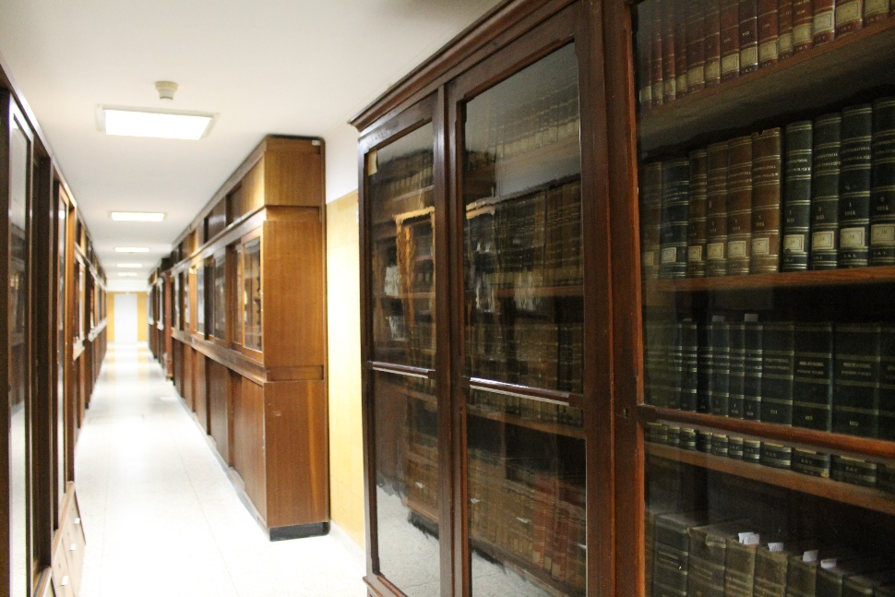
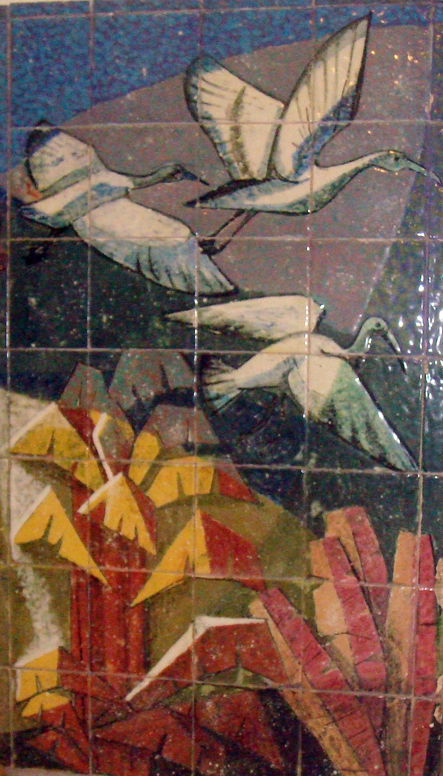
A BIBLIOTECA DO INSTITUTO DE HIGIENE E MEDICINA TROPICAL:
Projetos e iniciativas para promover o acesso aberto ao conhecimento
Paula Sousa Saraiva
CGIC – Centro de Gestão de Informação e Conhecimento
4 de maio de 2018

Slide 2
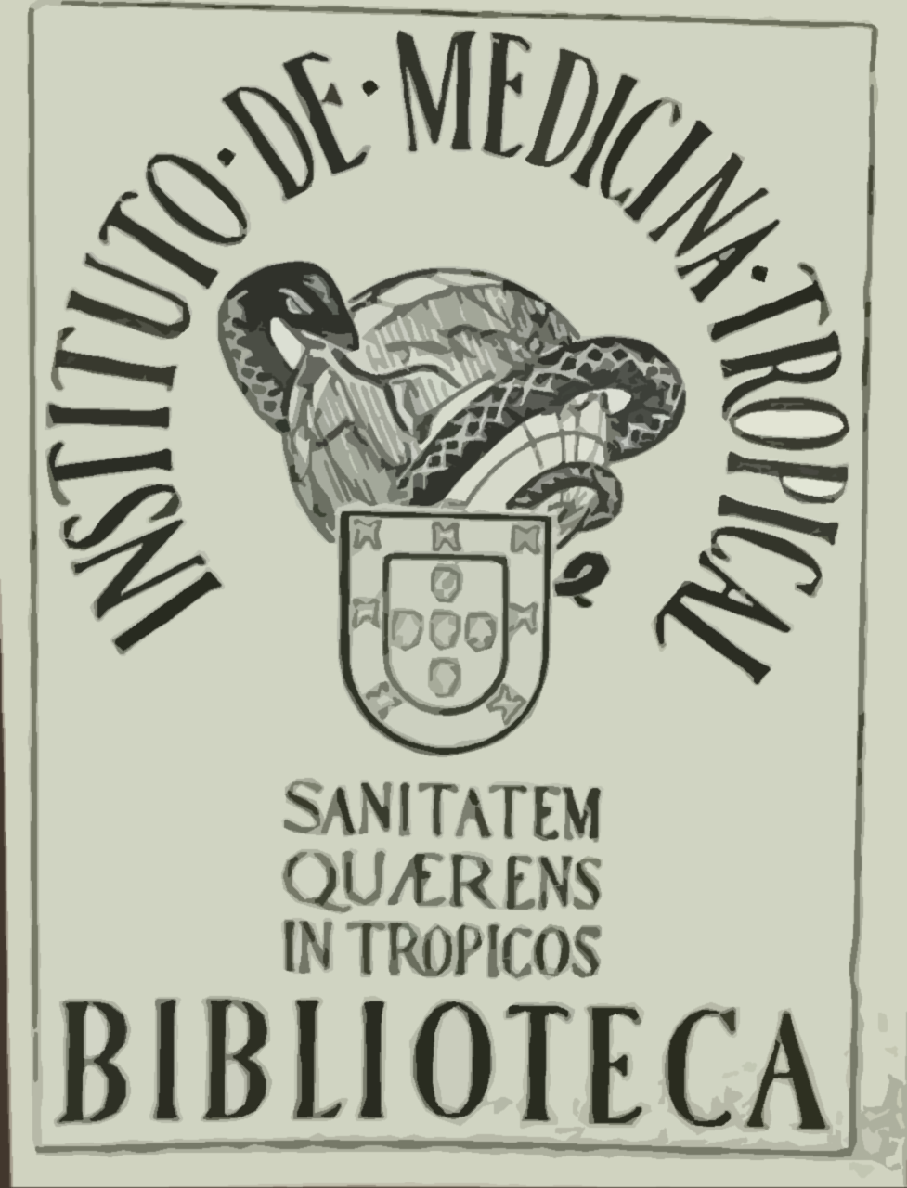


BIBLIOTECA DO INSTITUTO HIGIENE E MEDICINA TROPICAL
PASSADO
CIÊNCIA E HISTÓRIA

Slide 3
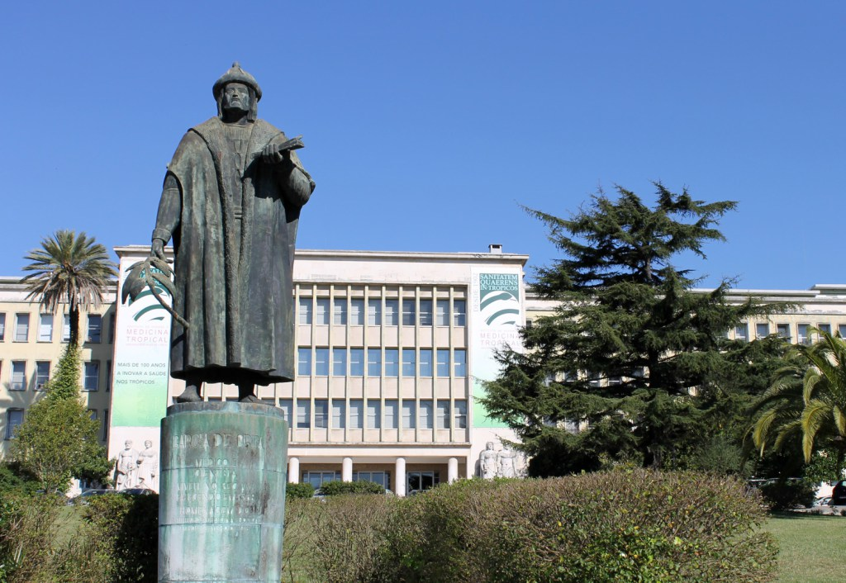

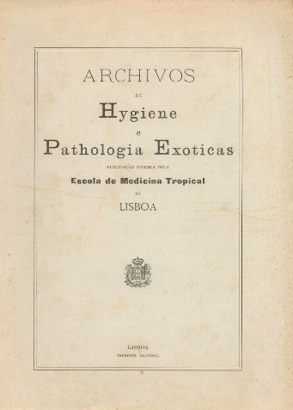

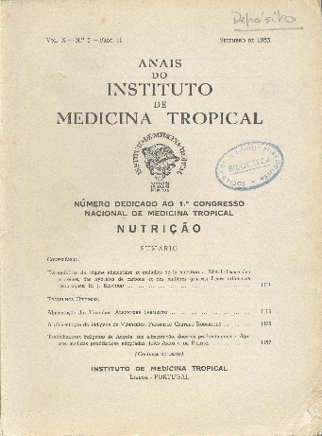
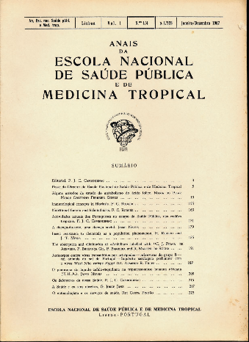




INSTITUTO DE HIGIENE E MEDICINA TROPICAL
1902 - Escola de Medicina Tropical
“Archivos”
e “Anais”
(Desde 1905)
1935 - Instituto de Medicina Tropical
1966 - Escola Nacional de Saúde Pública e de Medicina Tropical
1972 - Instituto de Higiene e Medicina Tropical
Desde 1980
na Universidade Nova de Lisboa
Notes:
O Instituto de Higiene e Medicina Tropical da Universidade Nova de Lisboa é uma Instituição de Ensino Superior que tem também como missão realizar investigação e oferecer soluções para as doenças tropicais e a saúde pública internacional visando o seu controle, a promoção da saúde dos cidadãos e a melhoria da qualidade de vida e tem permanecido desde as primeiras décadas da sua existência, ligada pela história e pela língua através de diversas parcerias no âmbito do Plano Estratégico de Cooperação em Saúde dos PALOP, em projetos de pesquisa e gestão do conhecimento, património da saúde, de mobilidade e de investigação.

Slide 4
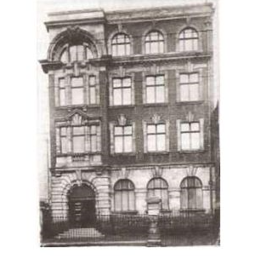
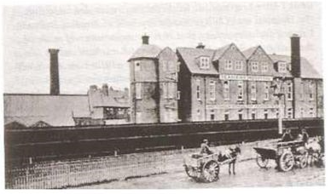
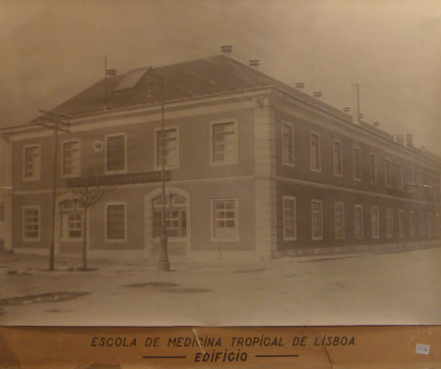
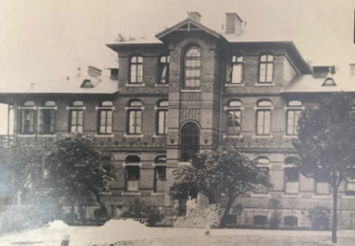
Escola de Medicina Tropical Lisboa
4ª Escola de Medicina Tropical do Mundo
London
School of Tropical Medicine
1899
Liverpool
School of Tropical Medicine
1898
1902
Hamburg
Institute for Maritime and Tropical Diseases
1900

Slide 5
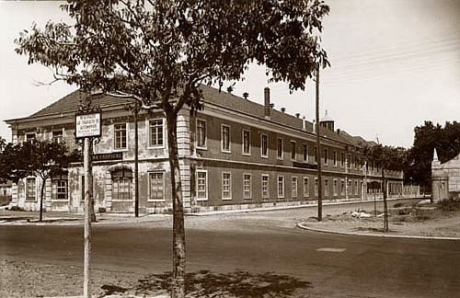
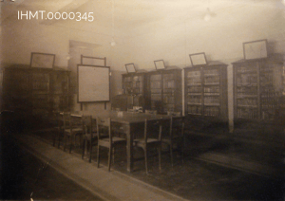
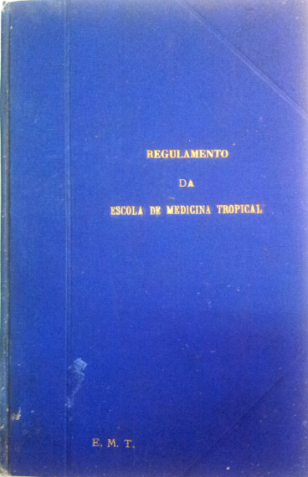
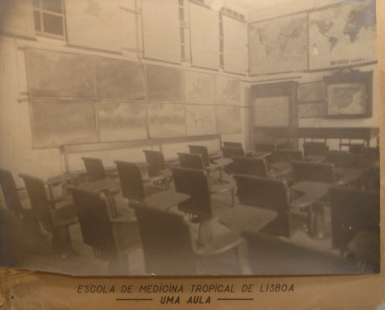
A BIBLIOTECA DA E.M.T NA CORDOARIA - 1902
Nas instalações da Escola de Medicina Tropical instalada na Cordoaria Nacional existia desde a sua Fundação uma Biblioteca e um Museu.
Uma das primeiras referências à Biblioteca e ao Museu é encontrada no Regulamento da Escola de Medicina Tropical (Decreto de 24 de Dezembro de 1902) onde são caracterizados como unidades de apoio ao ensino na dependência direta dos docentes das disciplinas de Patologia Clínica e de Higiene e Climatologia (art.º 42º).

Slide 6
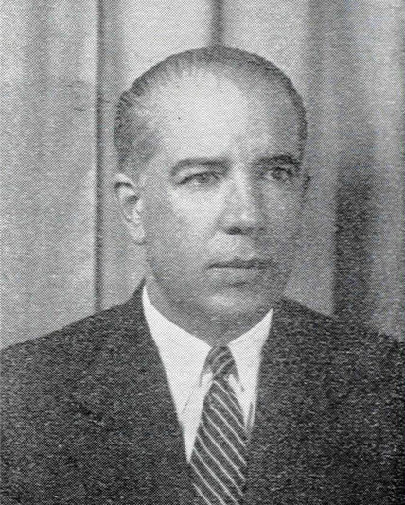
A BIBLIOTECA DO I.M.T. - DIRECÇÃO DE FRAGA DE AZEVEDO
A Direção do Professor Fraga de Azevedo a partir de 1943 imprime um novo dinamismo aos serviços prestados pela Biblioteca ao nível de permuta e difusão de publicações (extensível aos países de língua portuguesa) feita a partir da circulação intensa dos Anais do Instituto.

Slide 7
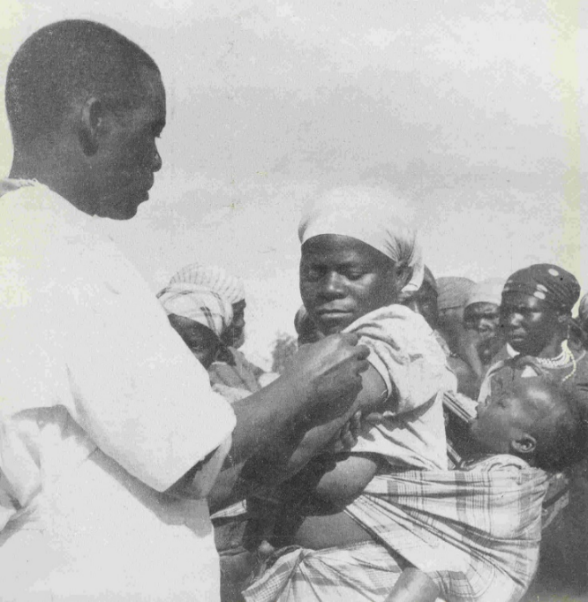
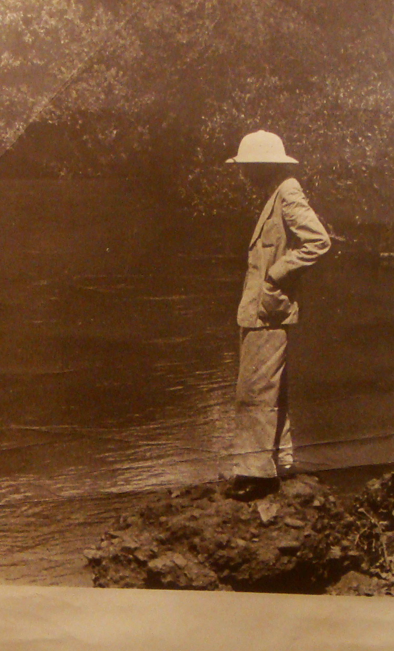
A BIBLIOTECA DO I.M.T - DIRECÇÃO DE FRAGA DE AZEVEDO
Disseminação da Informação cientifica sobre Medicina Tropical
“Inspirei-me para os mais pequenos pormenores no modelar arranjo da biblioteca do laboratório de Engenharia Civil, cujas revistas passaram a circular um dia por semana, para se anotar o que de mais importante havia a anotar para assegurar o mais estreito intercâmbio com as publicações dos diversos países, ficando assegurada desta forma a difusão das publicações dos Anais do Instituto e tendo em atenção especial a divulgação dos acontecimentos que interessavam aos médicos do Ultramar. Para esse efeito, iniciou-se, em 1943, a publicação dos Anais do Instituto que eram mandados gratuitamente às diversas delegações de saúde do Ultramar.
Também, com o fim de divulgar os mais importantes e actuais conhecimentos destinados aos médicos do Ultramar, fez-se editar a partir de Março de 1954, uma informação bibliográfica sobre Medicina Tropical, a publicar trimestralmente, onde se reunião os elementos mais actuais sobre os vários capítulos da Medicina Tropical. “
Azevedo, J. F. (1976). Panorama da medicina tropical portuguesa In: O Médico. 78, (1270): 29

Slide 8
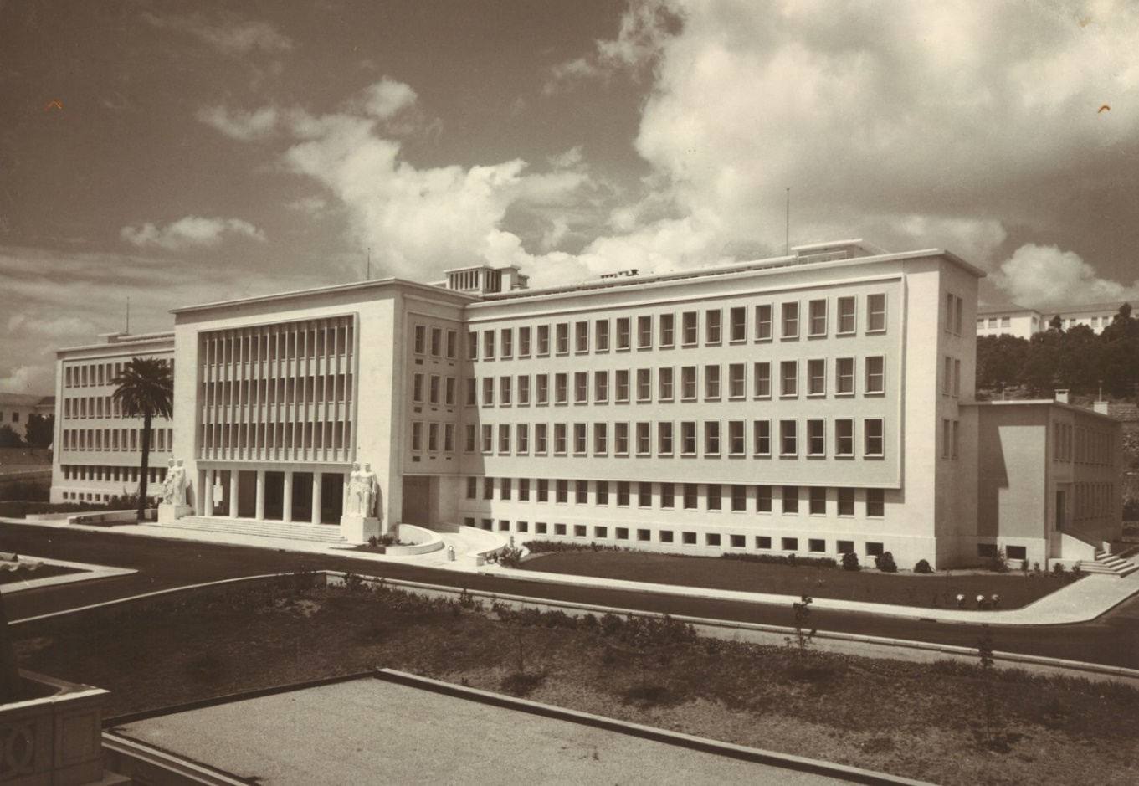
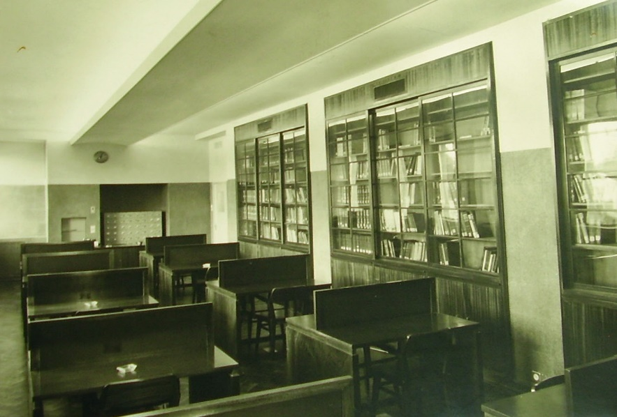
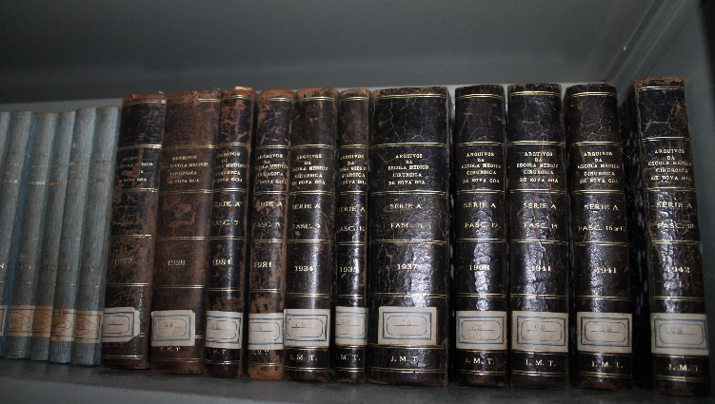
A BIBLIOTECA DO I.M.T - NOVO EDIFICIO NA JUNQUEIRA - 1958
No novo edifício Fraga de Azevedo dotou as instalações de novos espaços e depósitos para acolher as coleções que por permuta, aquisição e doação (Firmino Sant’Ana foi um dos principais doadores na época).
Atualmente o acervo documental contém as seguintes coleções provenientes de doações:
Fundo Aldo Castellani
Fundo Fraga de Azevedo
Fundo Rafael Sousa Caixeiro
Fundo Biblioteca AGO
Fundo Obras Históricas Reservadas (séc XVI-XIX)
1958

Slide 9


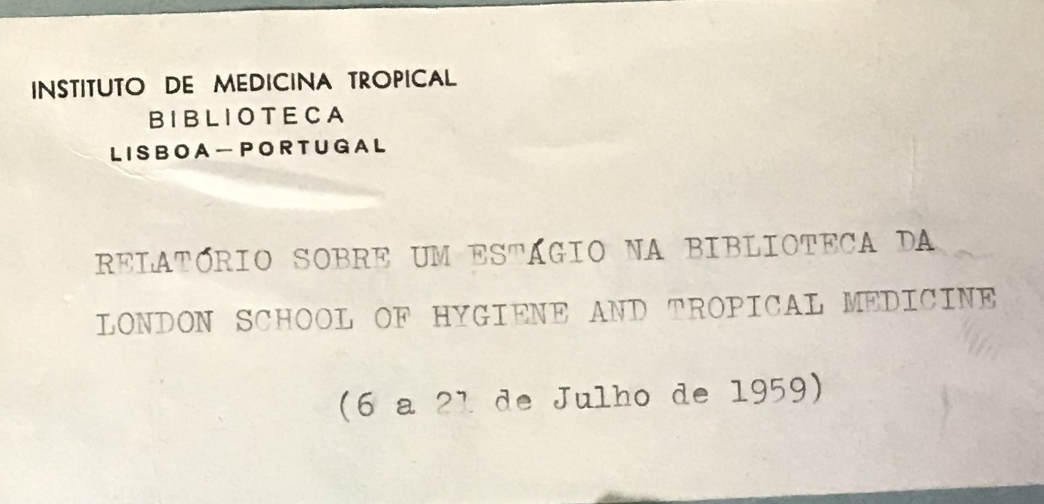
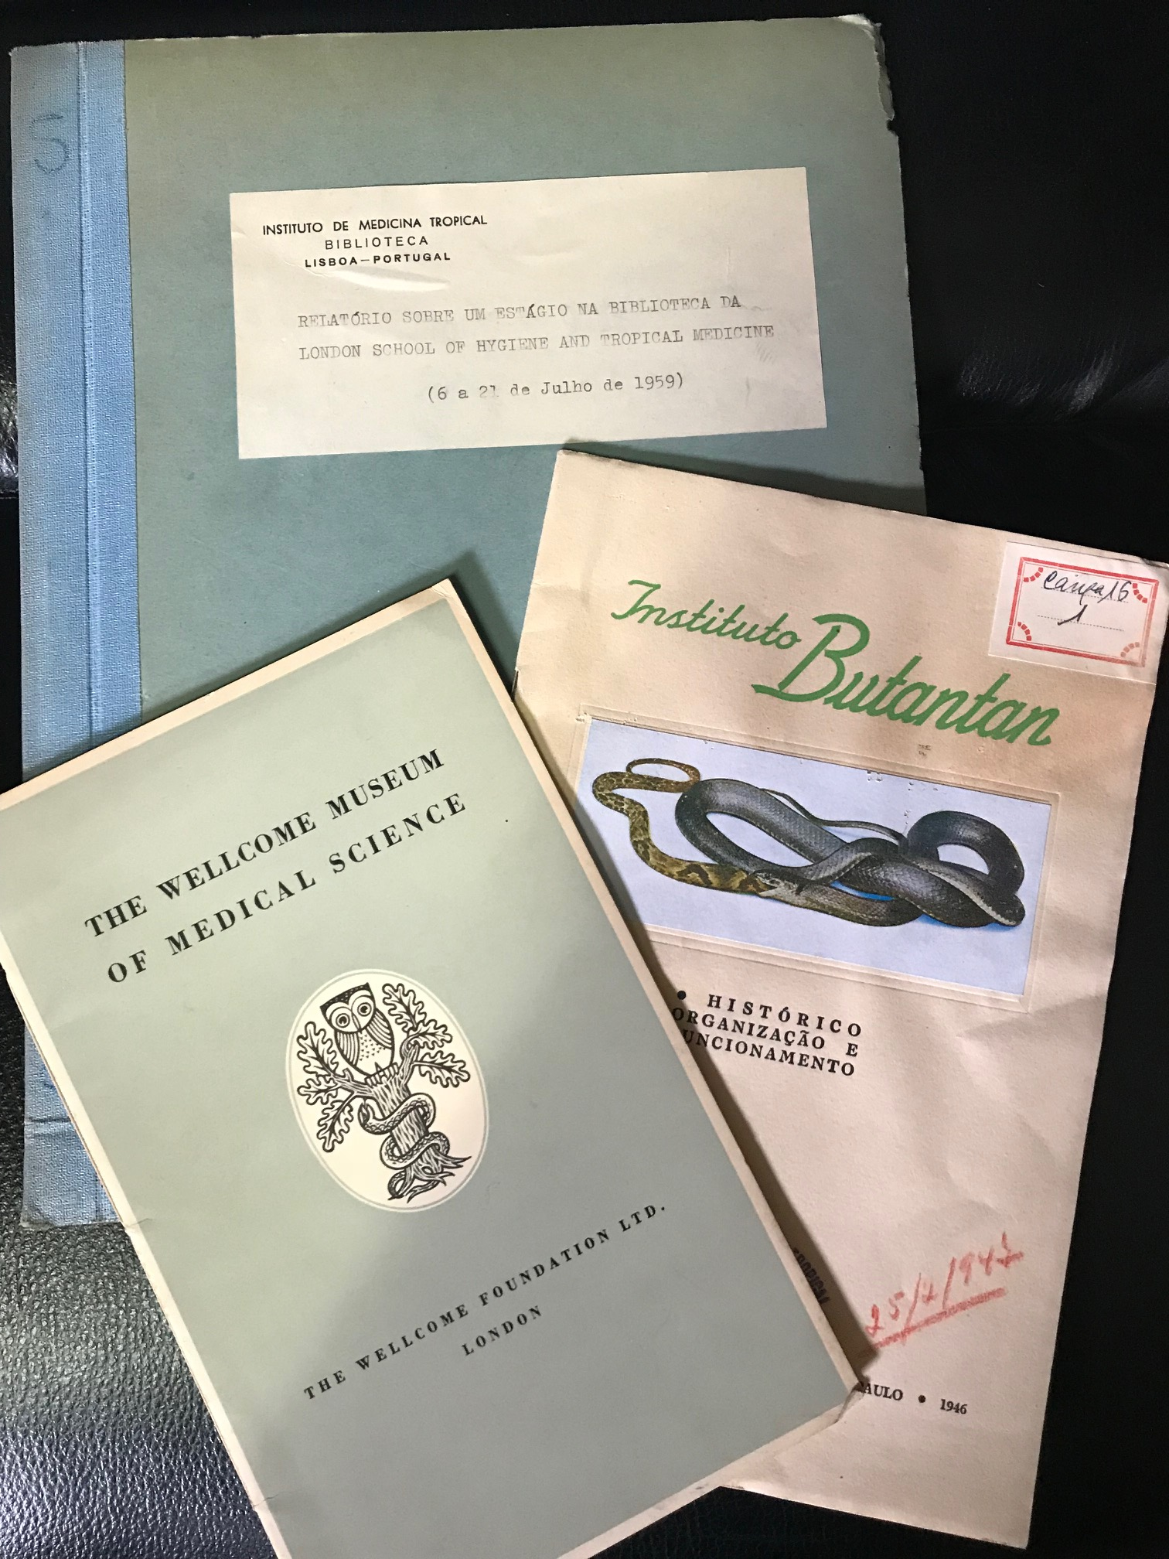
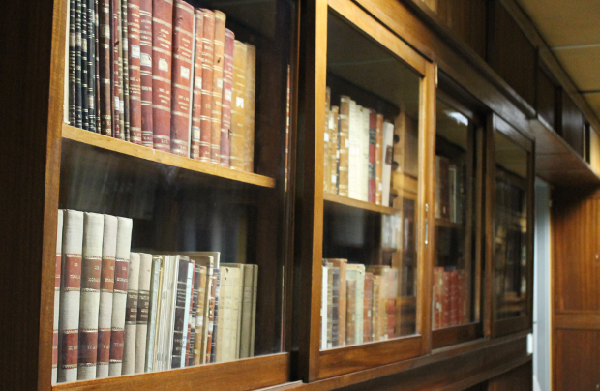
A BIBLIOTECA DA E.N.S.P.M.T. AO I.H.M.T. - 1966 - 1972
1966
1972
A Biblioteca e o Museu desenvolveram-se tendo por objetivo acompanhar a missão pedagógica e de investigação da Escola e seguiu-se o exemplo de organismos congéneres internacionais para a sua organização proporcionando-se à equipa estágios profissionais de formação.

Slide 10







BIBLIOTECA DO INSTITUTO HIGIENE E MEDICINA TROPICAL
PRESENTE
CONHECIMENTO E PATRIMÓNIO

Slide 11
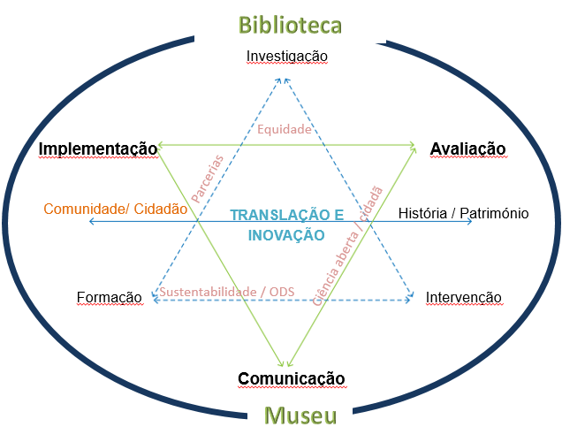
Centro de Gestão de informação e Conhecimento
CGIC
Notes:
A Biblioteca do Instituto de Higiene e Medicina Tropical (IHMT) integra com o Museu, o Centro de Gestão de Informação e Conhecimento (CGIC), inserindo-se na estratégia de desenvolvimento do IHMT que alia a gestão do conhecimento à inovação, tendo como pilares a investigação, a comunicação e o património, de modo a garantir que a memória institucional seja preservada e reutilizada. Envolver os cidadãos e criar uma relação de proximidade com a comunidade tem sido objetivo do CGIC, que procura estabelecer parcerias para a realização de atividades de cariz formativo, cultural e educativo.
A

Slide 12
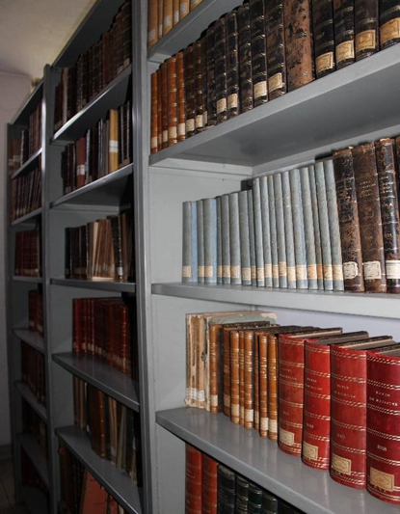
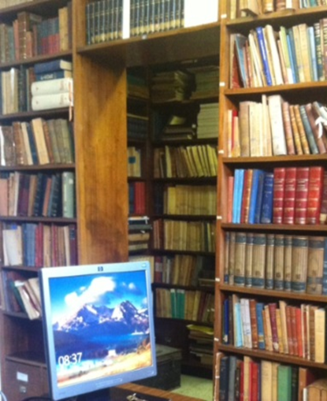
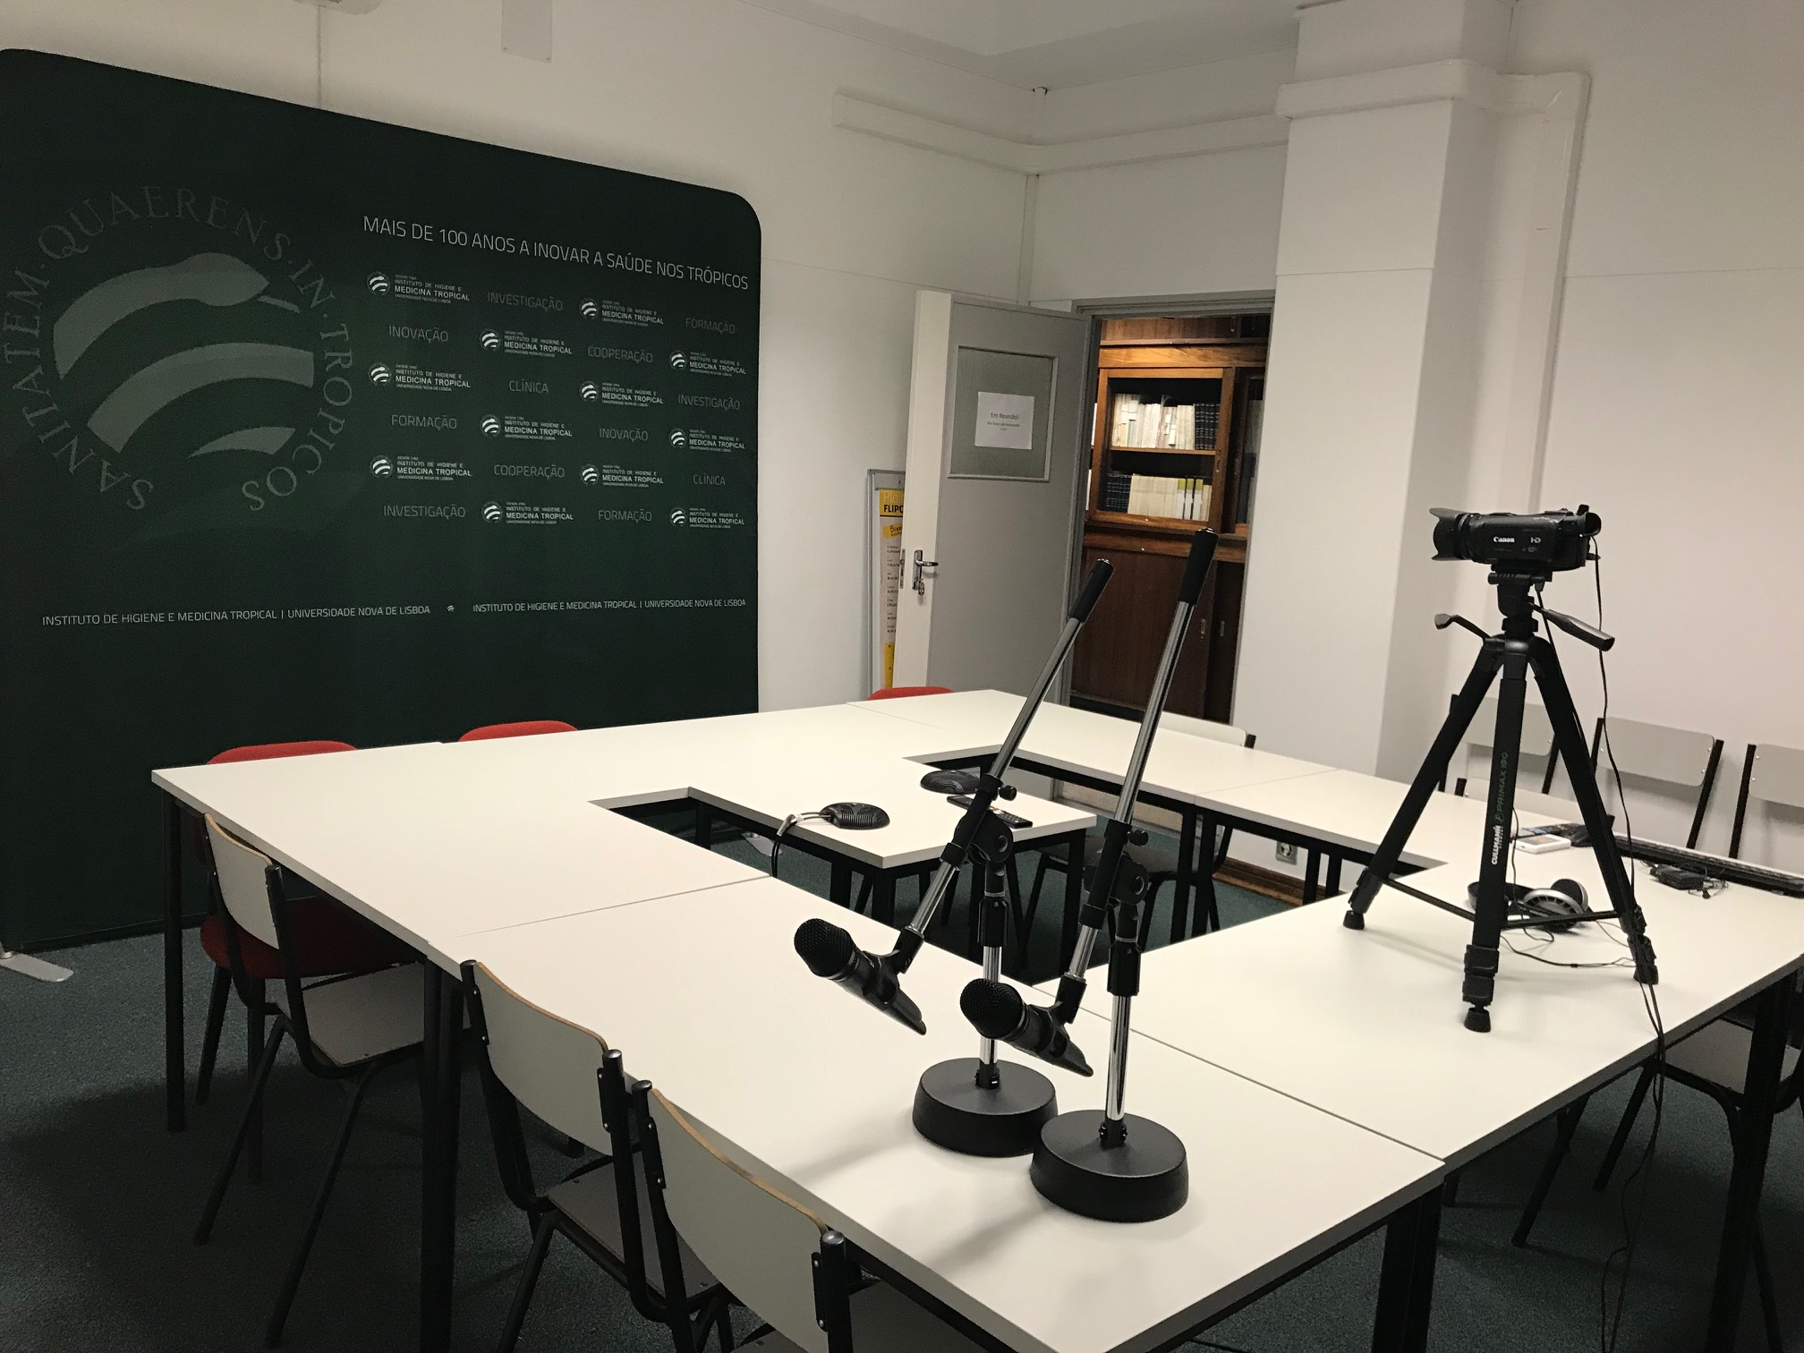
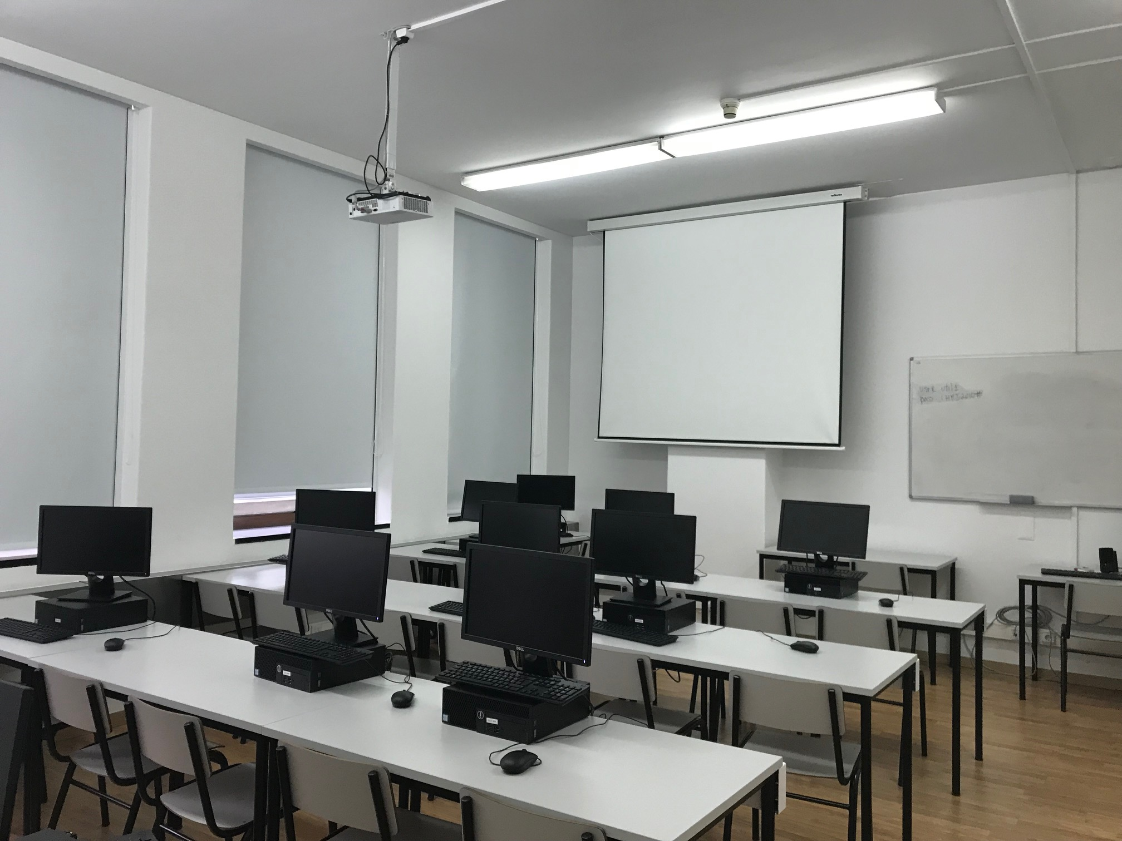
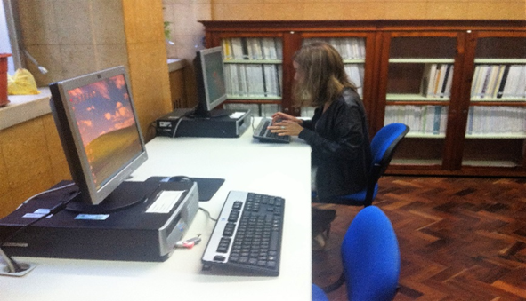
A BIBLIOTECA DO IHMT - PRESENTE
Notes:
A Biblioteca é especializada em Medicina Tropical, Saúde Pública Internacional, Parasitologia, Ciências Biomédicas e Epidemiologia e possui um acervo institucional que reflete os estudos realizados pelos seus investigadores em territórios ultramarinos e um património bibliográfico proveniente de fundos antigos e legados valiosos para a História da Medicina e da Ciência. Por outro lado, sendo o IHMT uma Escola de ensino pós-graduado, com uma componente de internacionalização fortemente ligada aos Países de Língua Oficial Portuguesa (PALOP), privilegia-se o ensino à distância, e a Biblioteca procura acompanhar essa tendência, oferecendo recursos e serviços digitais de literacia da informação, eLearning e bLearning que ministra aos seus utilizadores, de modo a que todos possam aceder à informação que necessitam para fazer investigação em qualquer local do onde se encontrem.

Slide 13
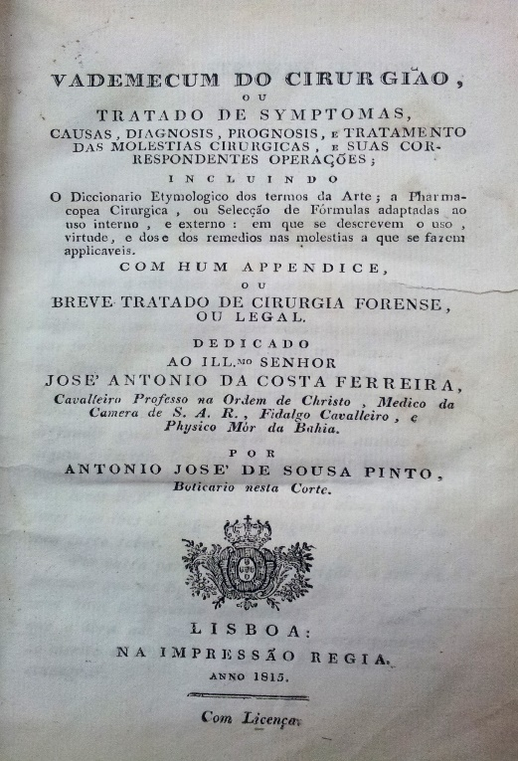
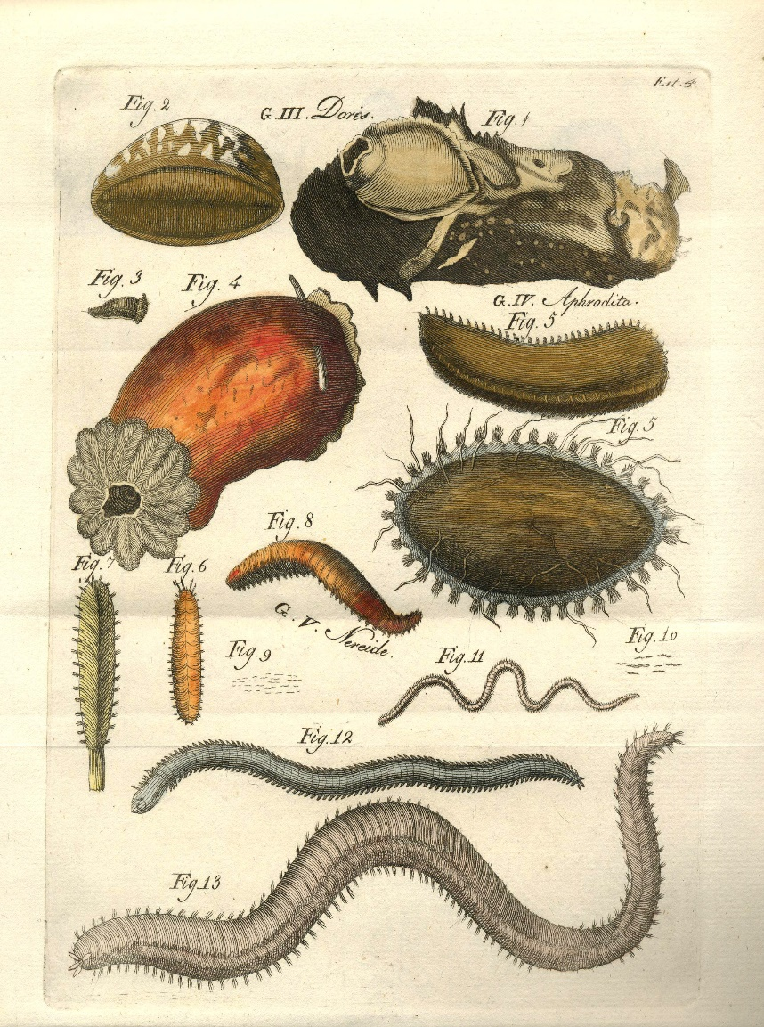
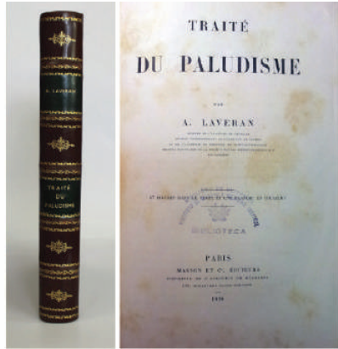
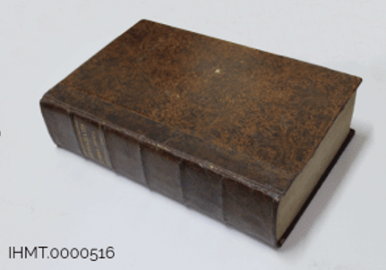
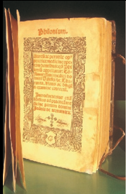

A BIBLIOTECA DO IHMT - PRESENTE
BIBLIOTECA HISTÓRICA

Slide 14


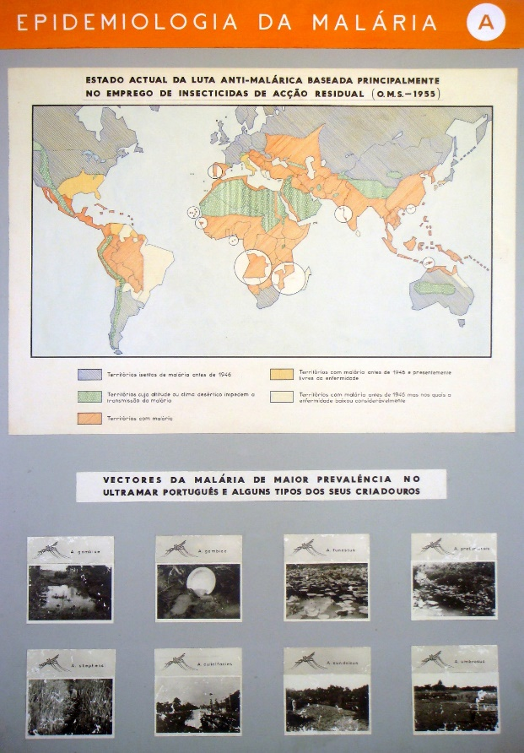
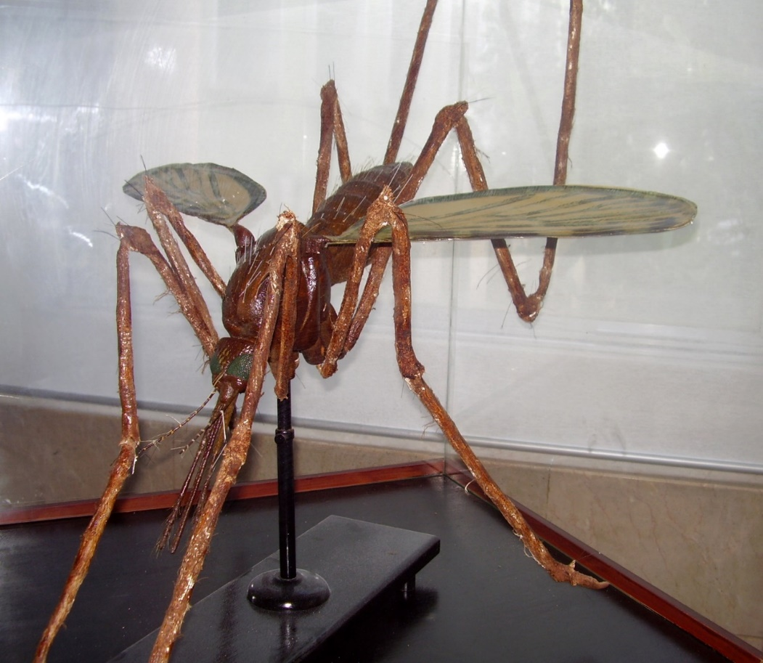
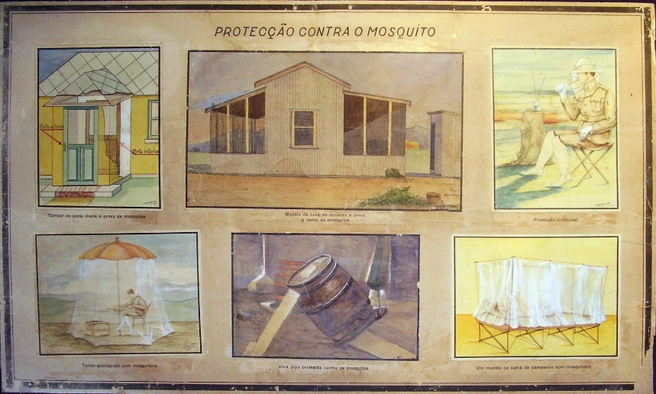
BIBLIOTECA e MUSEU IHMT – Fundos que se complementam
Malária

Slide 15

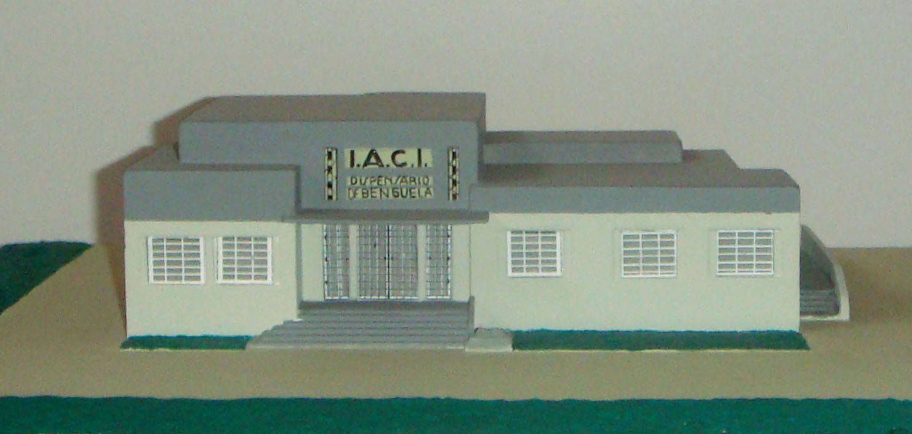
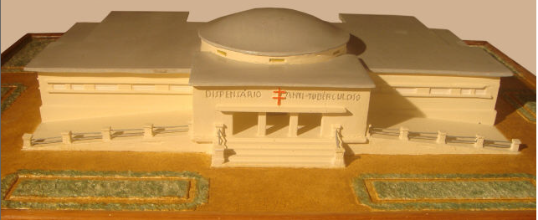
BIBLIOTECA e MUSEU IHMT – Fundos que se complementam
Tuberculose
INTEROPERABILIDADE DAS PLATAFORMAS DE PESQUISA

Slide 16
BIBLIOTECA DO IHMT – OBRAS HISTÓRICAS
O Passado deve ser
conhecido
Lido, investigado
e reutilizado…
“Philonium” de Valesco de Taranta
É um tratado de patologia e práticas médicas e o IHMT possui a 2ª edição que é o único exemplar conhecido em Portugal da edição de Leão, 1526. Está dividido em sete partes, correspondentes a várias áreas da Medicina. Na 3ª parte dedicada às doenças do peito esta obra faz menção à tuberculose como uma úlcera “pulmonaris et comsuptio toti corpis”.

Slide 17
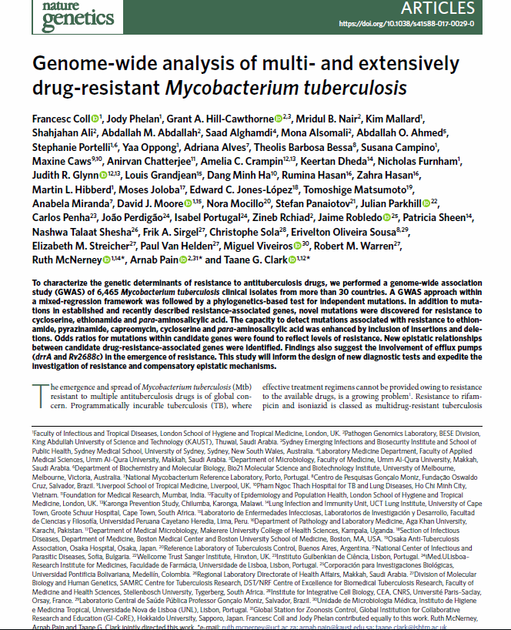
A BIBLIOTECA DO IHMT - Bibliometria
A revista científica Nature Genetics publicou o maior e mais completo estudo sobre a base genética da resistência do bacilo da tuberculose (Mycobacterium tuberculosis). O estudo confirma dados já conhecidos sobre mutações genéticas ligadas a estirpes resistentes mas descreve também novas mutações associadas à resistência a fármacos de segunda-linha, recorrentemente utilizados no tratamento da tuberculose multiriresistente.
A investigação, liderada pela London School of Hygiene and Tropical Medicine, conta com a participação de vários investigadores portugueses, incluindo o Professor Miguel Viveiros, do Instituto de Higiene e Medicina Tropical.
Para gerar nova ciência…..

Slide 18
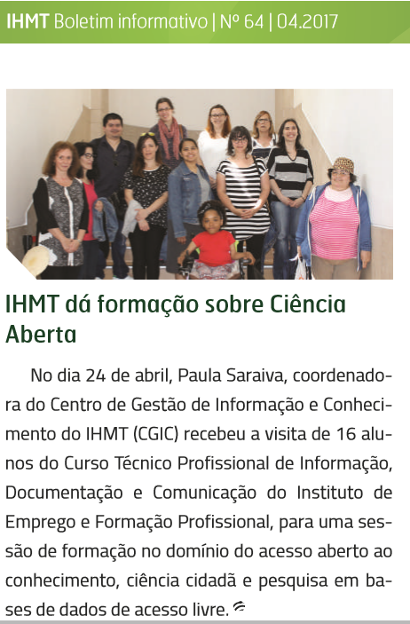
A BIBLIOTECA DO IHMT - INICIATIVAS
Projeto de
Proximidade à comunidade
IEFP Alcântara
Visitas guiadas
Formação de curta duração
acesso aberto
Estágios em contexto de trabalho

Slide 19
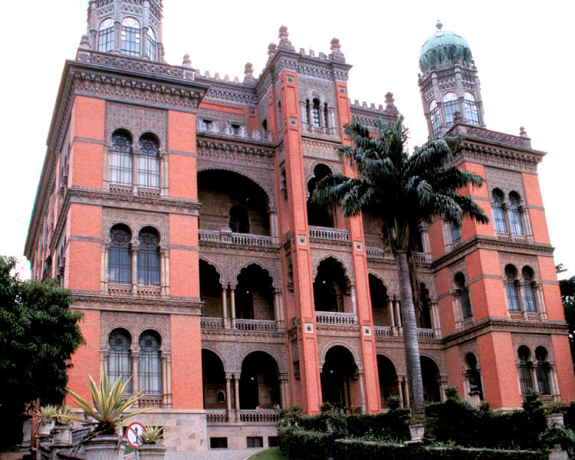

BIBLIOTECA DO IHMT - Parcerias internacionais
Produção Científica e Investigação
Património e Literacia da Saúde
Projetos de Gestão do Conhecimento e Ciência Aberta

Slide 20

BIBLIOTECA DO INSTITUTO HIGIENE E MEDICINA TROPICAL
FUTURO
CIÊNCIA ABERTA E COLABORAÇÃO

Slide 21
BIBLIOTECA DO INSTITUTO HIGIENE E MEDICINA TROPICAL
Base para uma proposta colaborativa
Projeto MedTROP
Diretório de Medicina Tropical e Saúde Pública em Acesso Aberto
Notes:
As doenças tropicais podem ser definidas como ‘negligenciadas’, ou seja, doenças para as quais não houve investimento para a sua prevenção ou investigação em novos medicamentos para a sua erradicação. Estas doenças, são endémicas em 149 países em desenvolvimento e afetam mais de 1,4 bilhões de indivíduos com custos elevados para as economias desses países. No entanto, como podemos observar na figura com dados de investigação da OMS de 2015 publicados em 2017 elas proliferam, sobretudo, nos países em vias de desenvolvimento.

Slide 22
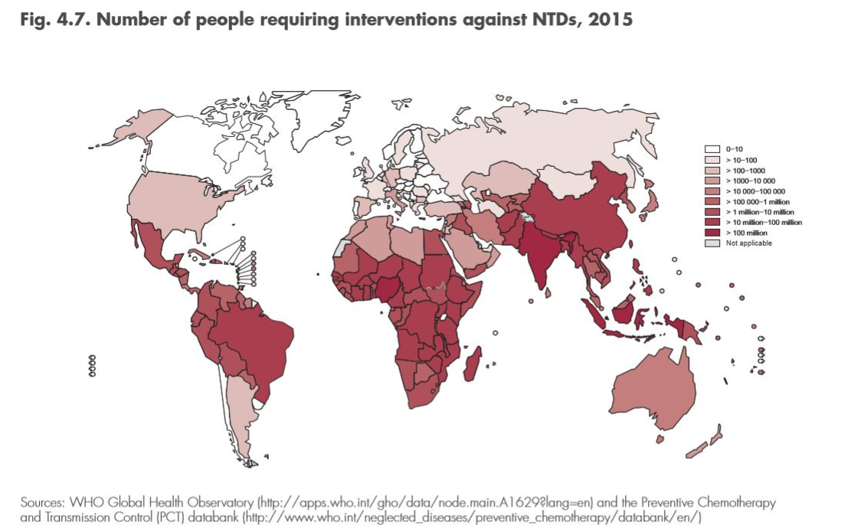
Notes:
As doenças tropicais podem ser definidas como ‘negligenciadas’, ou seja, doenças para as quais não houve investimento para a sua prevenção ou investigação em novos medicamentos para a sua erradicação. Estas doenças, são endémicas em 149 países em desenvolvimento e afetam mais de 1,4 bilhões de indivíduos com custos elevados para as economias desses países. No entanto, como podemos observar na figura com dados de investigação da OMS de 2015 publicados em 2017 elas proliferam, sobretudo, nos países em vias de desenvolvimento.

Slide 23
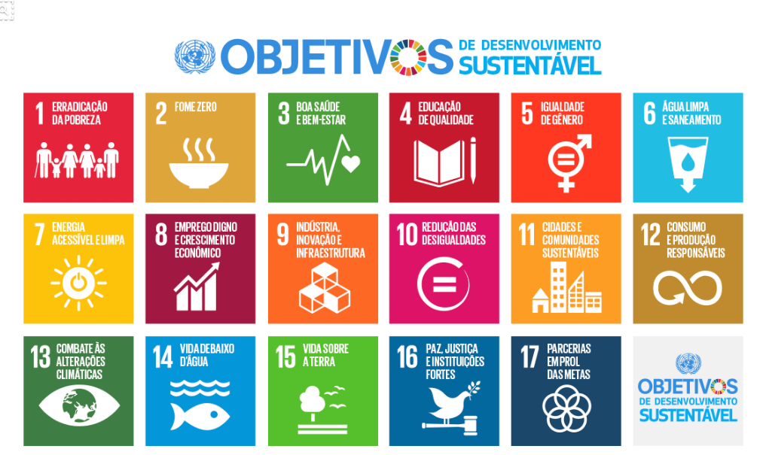
Notes:
Também a Agenda 2030 para o Desenvolvimento Sustentável das Nações Unidas estabelece 17 objetivos de desenvolvimento sustentável e 169 metas, valorizando no objetivo 17 a equidade e as parcerias, no sentido de revitalizar o desenvolvimento sustentável a partir de um compromisso solidário entre instituições e cidadãos de todos os países em prol dos mais pobres e mais vulneráveis. Procurar uma maior equidade no combate às doenças negligenciadas através de uma maior produção de conhecimento sobre estas temáticas ajudará na prevenção junto das comunidades e na disseminação de boas práticas de saúde pública que ajudem progressivamente a combatê-las.
No objetivo 16, a meta 16.10 assegura o acesso público à informação, abrindo caminho para uma “ciência aberta”. A Ciência Aberta e o Acesso Aberto ao conhecimento, torna os cidadãos mais interventivos nas comunidades e aproxima-os, na medida em que a investigação cientifica é mais facilmente lida, partilhada e reutilizada para gerar nova ciência. Ela pode ser o motor transformador que gera novo conhecimento na sociedade de uma forma inclusiva e mais equilibrada.

Slide 24
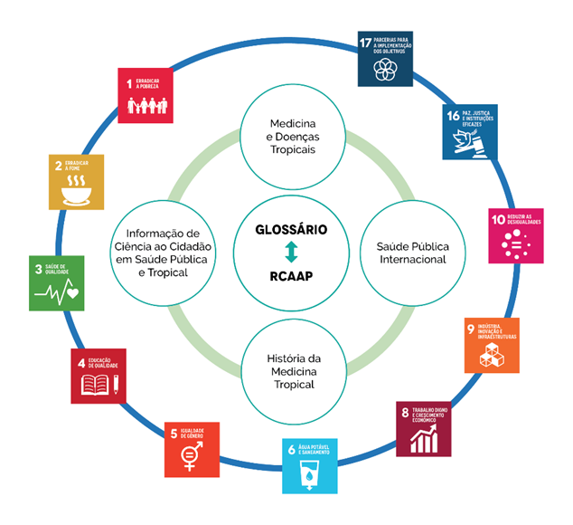
Notes:
A Ciência e a investigação do passado deve ser reutilizada, conhecida, investigada para dar lugar a novos estudos e nova ciência. E por isso deve ser amplamente divulgada por todos. O Projeto “MedTROP”, é uma proposta que tem vindo a ser desenvolvida em parceria entre o IHMT e o LAISS/FIOCRUZ, e assenta na preocupação conjunta em contribuir para a erradicação das doenças negligenciadas, através do incentivo à produção e gestão de conhecimento e sua disponibilização em acesso livre.
Cremos que pela difusão em acesso livre do conhecimento em repositórios abertos e a sua partilha entre investigadores e cidadãos, mais facilmente a ciência poderá ser o motor de mudança para uma nova sociedade mais sustentável e inclusiva.
O Projeto MedTROP está estruturado com base nos “Objetivos de Desenvolvimento Sustentável” que intervêm na da área da saúde (ODS 1, 2, 3, 6, 8) na Ciência Aberta (ODS 16), na Educação (ODS 4), na investigação cientifica e Inovação (ODS 9) na redução das desigualdades (ODS5); na garantia da igualdade de oportunidades (ODS 10) e no fortalecimento das parcerias

Slide 25
Objetivos Estratégicos:
Eixo 1 - CONTEÚDOS
Diretório de Medicina Tropical e Saúde Pública em Acesso Aberto
Eixo2 – LITERACIA EM SAÚDE
Eixo3 – COMUNICAÇÃO AO CIDADÃO
Informação de Saúde Pública
Programas de alfabetização digital
Comunicação dos resultados de investigação
Comunicação de projetos de ciência cidadã
Ligação ao RCAAP
Projetos de ciência cidadã
Cursos eLearning e MOOCs
Outra informação de saúde em português no âmbito dos PALOP
Produção científica e História da Medicina Tropical
Capacitação dos profissionais de saúde e informação através de Programas de Literacia e com ferramentas de pesquisa em Saúde privilegiando-se o Acesso Aberto para consolidação do conhecimento relativo à prevenção, diagnóstico, controlo e erradicação de doenças tropicais
Melhoria da qualidade de vida dos cidadãos através:
Glossário temático
Notes:
Assim, para realização da nossa estratégia foi concebido um projeto faseado assente nos seguintes objetivos:
1. Eixo 1 - Conteúdos
Desenvolvimento de um Diretório de Medicina Tropical e Saúde Pública em Acesso Aberto a partir de um glossário temático com ligação ao RCAAP contendo produção científica institucional e conteúdos de História da Medicina Tropical; projetos de ciência cidadã;cursos eLearning e MOOCs e outra informação de saúde em português no âmbito dos PALOP.
2. Eixo 2 – Literacia da Saúde
Promoção de um sólido conhecimento por parte dos investigadores e profissionais de saúde relativamente à prevenção, diagnóstico, controlo e erradicação de doenças tropicais, melhorando as suas competências através de programas de pesquisa e literacia de informação.
3. Eixo 3 – Comunicação ao cidadão
Contribuir para melhorar a saúde e qualidade de vida dos cidadãos e comunidades no seio da CPLP através de informação de saúde ao cidadão e comunicação da ciência, programas de alfabetização digital e divulgação dos resultados da investigação ao público desde investigadores, decisores políticos e comunidades locais.

Slide 26

ESTRUTURA
Três fases:
Fase 1 – Organização e seleção de Conteúdos
Levantamento de conceitos recorrendo a terminologias de entidades como o DeCS , MeSH, a OMS, a CDC, e a consulta a especialistas das instituições parceiras
Seleção e organização dos vários tipos de conteúdos no domínio da Medicina Tropical e saúde pública nas instituições parceiras que possam ser integrados / ligados ao diretório.
Alargar parcerias a todas as Bibliotecas PALOP interessadas para construção de uma rede colaborativa.

Slide 27
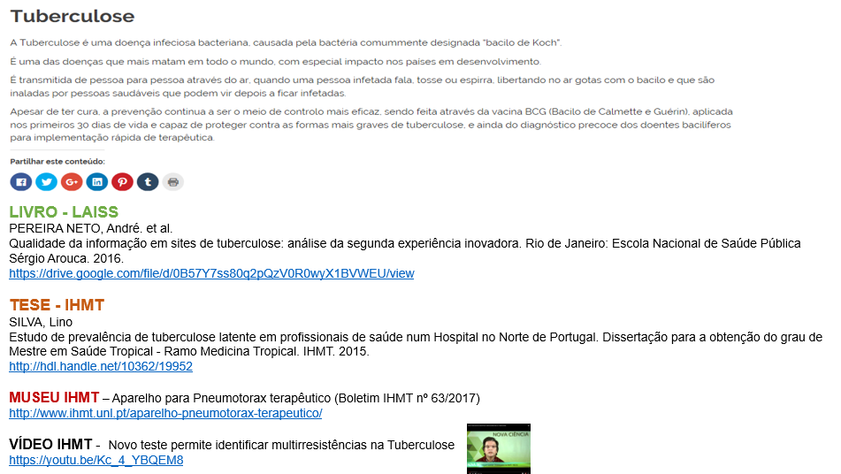


Slide 28

Fase 2 – Literacia de Saúde em Acesso Aberto
Dá continuidade à primeira fase e permite:
Desenvolver as competências dos profissionais de saúde nos PALOP em estratégias de pesquisa de informação com vista a uma boa tomada de decisão na gestão ou na prática clínica.
apoiar e orientar os bibliotecários das universidades e os bibliotecários de saúde nos PALOP dos no uso adequado dos recursos e conteúdos disponíveis, nomeadamente, bases de dados e repositórios em acesso aberto e na gestão dos dados científicos, dando a conhecer novas fontes de informação e desenvolvendo programa de formação e consultoria em parceria.
Desenvolver ofertas formativas com recurso a metodologias eLearning, tutoriais e MOOCs a disponibilizar online para consulta numa área do Diretório em acesso aberto, não obstante se recorra também a formação presencial.
Promover projetos editoriais e científicos; conferências e workshops no âmbito da Medicina Tropical e da Saúde Pública
Produzir Indicadores de Medicina Tropical e Saúde Pública Internacional

Slide 29
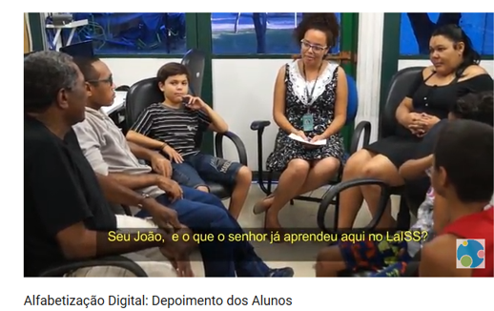
Fase 3 – Literacia e Comunicação Cidadã
Esta fase do projeto MedTROP está centrada no cidadão. A interação do cidadão com a ciência e a sua educação e informação poderá se transformar numa forma de prevenção e de transformação dos hábitos de saúde pública.
a) Promover ações de sensibilização do cidadão e campanhas de educação em saúde pública e alfabetização digital através da oferta formativa online e presencial centradas no cidadão utilizando o diretório MedTROP.
b) Disponibilizar materiais e informação relacionada com ciência cidadã no Diretório MedTROP.
c) Criar uma área de FAQ’s para interação com o cidadão no diretório MedTROP.
d) Publicar os resultados desta experiência em acesso aberto.
Fonte:LAISS/Fiocruz

Slide 30

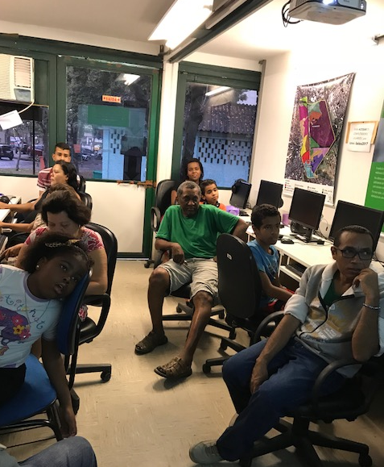
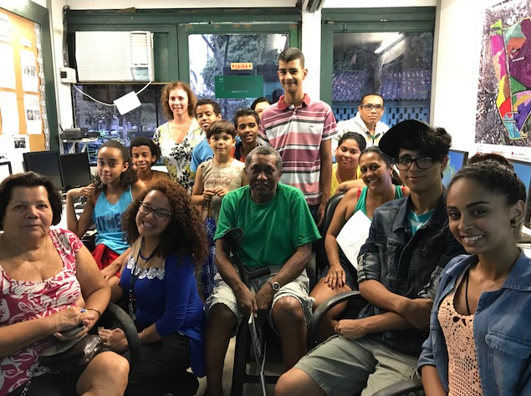
Fase 3 – Literacia e Comunicação Cidadã
Sessão de alfabetização digital de 3 de Outubro de 2017

Slide 31


Projeto MedTROP
Pretende disponibilizar em acesso aberto o conhecimento científico existente nas instituições parceiras relativa à Medicina Tropical, Saúde Pública, revelando-as à comunidade cientifica e ao cidadão para seu conhecimento e reutilização.
É um projeto centrado no cumprimento da Agenda 2030 na área da saúde, da educação e da informação, garantindo o acesso livre à informação e a equidade para que as doenças negligenciadas sejam finalmente erradicadas dos países onde ainda causam mortalidade elevada aos cidadãos, como é o caso dos países de língua portuguesa em África, na América e na Ásia.
Tem por missão facilitar a decisão informada e consciente dos profissionais de saúde e de informação.
Fonte:https://s3.amazonaws.com/porvir/wp-content/uploads/2013/03/Feira-de-Ciencias-Google.jpg

Slide 32




Projeto MedTROP
Neste projeto o cidadão é um elemento chave de todo o processo na comunicação da ciência. Com informação confiável o cidadão no mundo de hoje terá melhores condições de se tornar um personagem participante, interventivo e mais saudável.
O seu lema é o de que a “Ciência é de todos e para todos” e que é essencial a divulgação da Ciência em Português em acesso aberto, procurando promover o português como língua de ciência constituindo uma rede de novos parceiros e organismos de língua oficial portuguesa nos países Africanos, no Brasil e em Timor. Esta colaboração irá contribuir para que este projeto se transforme num espaço dinâmico, colaborativo e de partilha de conhecimento em português.

Slide 33



Visão
Ser uma biblioteca de referência no espaço lusófono na área da saúde pública internacional, medicina tropical e ciências biomédicas com serviços de excelência focados no apoio ao ensino, investigação, na preservação e difusão do património bibliográfico e histórico, em acesso livre, para que o Conhecimento e a Ciência possam ser reutilizados e gerar nova Ciência, ao serviço de “Todos e para Todos”.

Slide 34



Obrigada!
paula.saraiva@ihmt.unl.pt
IHMT. Painel de Azulejo. Lino António

